Slide 1
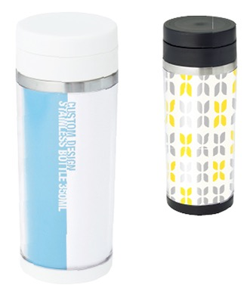
【提案書】
カスタムデザインステンレスボトル 350ml
特徴
ノベルティグッズとして人気の高い台紙を自由に変えてカスタマイズできるステンレスタイプの350mlボトルです。カラーはブラックとホワイトの2色展開。お好みでお選びください。
納期
納期スペース
仕様
素 材：ステンレス(18-8)､PP､AS 他
サイズ：φ72×189mm
容 量： 350ml
付属品：取説付(紙箱面)
備 考：ブラック・ホワイト
台紙のデザインは変わることがあります｡
食品衛生検査済
お見積
お見積りスペース

